Slide 1
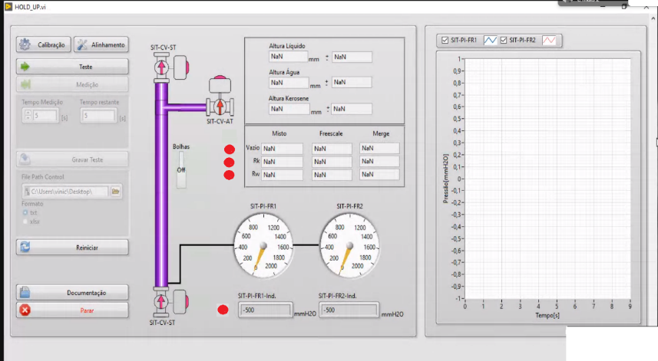
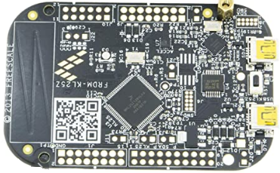
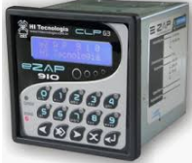
OPC
Freescale
CLP
Supervisão

Slide 2
Cabo USB-Serial 232
Freescale
Supervisão

